Slide 1
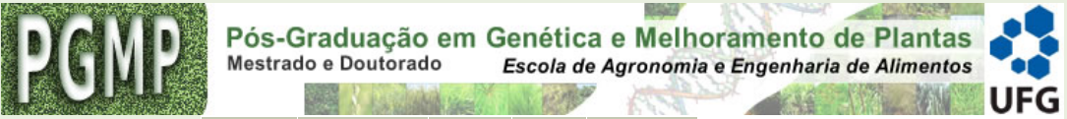
CONVITE SEMINÁRIOS
Título do Projeto (ou da Revisão Bibliográfica):
Palestrante:
Local:
Horário:
Data:

Slide 2
CONVITE SEMINÁRIOS
Palestra: Publicação e produção científica
- Dr. José Alexandre Felizola Diniz Filho
Data: 23/04/2012
Horário: 14:00h
Local: Excepcionalmente a aula desta segunda será na sala 13 no segundo prédio do desenvolvimento rural (Escola de Agronomia da UFG).

